Slide 1
Relatório de Monitoração
A importância dos relatórios de monitoramento, análise de dados e fiscalização preditiva e estratégias de gerenciamento de informações.
Estudo de Caso: Morro dos Cavalos

Slide 2
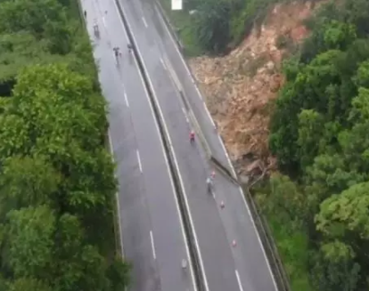
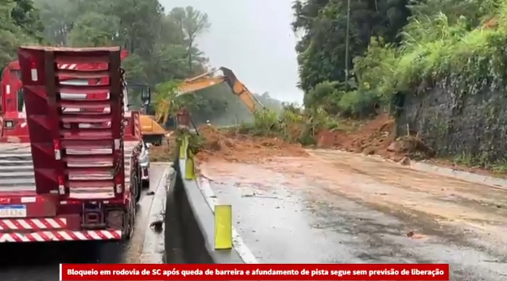
Morro dos Cavalos: Cronologia de Deslizamentos
BR-101/SC
Money
19:05
03:42 – 07:49
Devido às chuvas intensas, uma grande quantidade de água e pedras estava caindo sobre a via.
Ocorrência de 9 quedas de barreira 5 pontos no sentido Sul e 4 no sentido Norte.
20:36
05:45
Árvore caída sobre a rodovia inteira, causando colisão direta com o objeto e engavetamento.
08:05
Finalização de obras no segmento.
Deslocamento da ATERPA para apoio nos deslizamentos
Durante o dia, maquinário desobstruiu pontos na pista norte e limpou com caminhão pipa.
Reparos no buraco nas faixas 1 de ambos os sentidos no km 234 se estenderam devido aos danos.
Com o aumento das chuvas à noite, a PRF concordou em liberar a via às 06h do dia 16/04.
06:02
20:49
Deslizamento com interdição total da rodovia km 220 e km 192 Norte e Sul
Tráfego liberado no sentido norte por uma faixa entre o km 235 e km 232.
17:00
11:12
Barreiras centrais do km 233 foram removidas
Finalização de reparos no pavimento, que iniciaram pela manhã, na faixa 2 do km 232 para possibilitar inversão do tráfego.
Liberação das duas faixas no sentido norte e uma no sentido sul, utilizando a faixa 1 da pista sul para o fluxo do sentido norte
06:18
21:09
13:10- 14:00
Tráfego liberado no sentido sul por duas faixas.
Interdição do km 229 Sul, para controle de tráfego.
21:53
20:15
Retirada de todos os veículos retidos
Realização de obras no segmento que duraram até 05:45 do dia seguinte.
Interdição do km 236 Norte, para controle de tráfego.
13
abril
14
abril
15
abril
16
abril
17
abril

Slide 3
Importância da Monitoração na Predição de Desastres
Money
Ações
Identificação Precoce de Problemas
Sinais de instabilidade: trincas, deslizamentos, deformações, erosão.
Avaliação visual: fendas no solo, inclinações de árvores, rachaduras em estruturas.
Foco na Segurança dos Usuários
Monitoração Visual atua na Prevenção de acidentes, Manutenção de vias seguras, e na redução de deslizamentos.
Planejamento de Intervenções pela Concessionária
Permite a tomada de Ações preventivas e corretivas eficientes, com decisões baseadas em dados concretos.
Prioridade em Avaliações Técnicas
Resultado da monitoração visual permite definição de prioridades para avaliações mais consistentes, como utilização de sondagens, ensaios e análise de estabilidade em locais específicos.
Implementação de Medidas Emergenciais
Pode ser utilizado para definir localidades que necessitem instalação de barreiras de contenção e melhorias no sistema drenagem, além de melhorias de sinalização de alerta nos casos em que há risco ao usuário.
Comunicação com Autoridades e Novos Pleitos
Permite informação à Agência das atividades tomadas e a serem realizadas, bem como fortalece pleitos de reequilíbrio se necessário.
Deve-se respeitar o disposto nos Contratos de Concessão.

Slide 4
Morro dos Cavalos: Resultados de Monitoração
BR-101/SC
Money
Quantitativo | NOTA DE CRITICIDADE (nível de risco)
1.681 | 0
233 | 1
62 | 2
15 | 3
1.991 terraplenos monitorados
Destes, 4% com nível 2 e 3 (77 pontos)
Nível 0: O local encontra-se estabilizado, não oferecendo perigo para o tráfego. Este caso aplica-se aos locais onde já foram executadas obras, tendo sido incluído para permitir a atualização do cadastro.
Nível 1: O problema encontra-se em estágio inicial de evolução, podendo oferecer perigo a longo prazo para o tráfego.
Nível 2: O problema está em evolução, oferecendo perigo a curto ou médio prazo para o tráfego.
Nível 3: O problema está em evolução, oferecendo perigo imediato para o tráfego, pois já houve ruptura ou está prestes a ocorrer. Neste caso, deverão ser tomadas medidas emergenciais, tais como: sinalizar, desviar o tráfego no trecho e impedir a infiltração de água.
Resultados Gerais: Autopista Litoral Sul

Slide 5
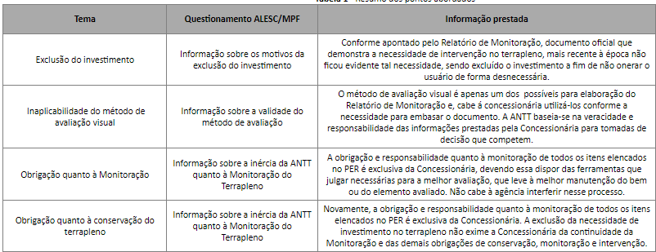
Morro dos Cavalos: Resultados de Monitoração
Terraplenos Próximos
km próximo à ocorrência | Sentido | Terraplenos mais próximos na Monitoração | km | Sentido | Nível em 2022 | Nível em 2023
232+000 | Sul | TP 101 SC 231+885 S 1 | 231+885 | Sul | Nível 0 | Nível 0
232+500 | Sul | TP 101 SC 232+520 S 1 | 232+520 | Sul | Nível 2 | Nível 2
232+600 | Norte | TP 101 SC 232+720 N 1 | 232+720 | Norte | Nível 1 | Nível 2
233+500 | Norte | TP 101 SC 233+520 N 1 | 233+520 | Norte | Nível 0 | Nível 1
233+800 | Norte | TP 101 SC 233+910 N 1 | 233+910 | Norte | Nível 0 | Nível 0
234+420 | Norte | TP 101 SC 234+465 N 1 | 234+465 | Norte | Nível 0 | Nível 1
230+000 | Sul | TP 101 SC 230+175 S 1 | 230+175 | Sul | Nível 1 | Nível 2
Histórico de tomada de decisão
A Fiscalização da ANTT poderia ter tomado alguma atitude adicional, mesmo que os resultados da monitoração não indicassem necessidades específicas?
Essa ação poderia ser tomada em função do conhecimento de campo dos fiscais?

Slide 6
Morro dos Cavalos: Resultados de Monitoração
Análise de Segmentos
PONTO identificação | TIPO | LOCALIZAÇÃO (km) | EXTENSÃO (m) | KM INICIAL | KM FINAL | SENTIDO | ALTURA (m) | NOTA DE CRITICIDADE (nível de risco) | OBSERVAÇÃO (qual a solução ou plano de contingência)
TP 101 SC 235+015 N 1 | Corte | 235+015 | 130 | 234+950 | 234+950 | Norte | 15 | 2 | Em avaliação para definição de ações conforme cronograma estabelecido no relatório de monitoração.
TP 101 SC 235+145 S 1 | Aterro | 235+145 | 215 | 235+225 | 235+225 | Sul | 4 | 1 | Enrocamento
TP 101 SC 235+155 N 1 | Corte | 235+155 | 150 | 235+080 | 235+080 | Norte | 15 | 1 | Conforme definido pela nota técnica nº 003/2018/GEINV/SUINF, de 25/01/2018, quando houver o agravamento da severidade deste passivo, este será objeto de análise da Agência para incremento ao contrato de concessão
TP 101 SC 235+255 N 1 | Aterro | 235+255 | 30 | 235+240 | 235+240 | Norte | 3 | 0 | Concessionária segue monitorando e realizando ação de conservação.
TP 101 SC 235+530 N 1 | Aterro | 235+530 | 200 | 235+430 | 235+430 | Norte | 4 | 3 | Em avaliação para definição de ações conforme cronograma estabelecido no relatório de monitoração.
TP 101 SC 235+540 S 1 | Aterro | 235+540 | 200 | 235+640 | 235+640 | Sul | 4 | 2 | Em avaliação para definição de ações conforme cronograma estabelecido no relatório de monitoração.
TP 101 SC 236+050 N 1 | Aterro | 236+050 | 100 | 236+000 | 236+000 | Norte | 6 | 0 | Concessionária segue monitorando e realizando ação de conservação.

